Slide 1
CHỦ ĐỀ 11
ĐỘ DÀI VÀ ĐƠN VỊ ĐO ĐỘ DÀI
TIỀN VIỆT NAM
BÀI 55
ĐỀ- XI- MÉT. MÉT
KI-LÔ-MÉT

Slide 2
Thứ Hai ngày 21 tháng 3 năm 2022
Toán
Bài 55:Đề -Xi-Mét.Mét.Ki–Lô-Mét (Tiết 1,2 ).

Slide 4
a) Đề - xi - mét
Gang tay mình dài
khoảng 1 đề- xi- mét.
Bút chì dài
1 đề- xi- mét.
Đề- xi- mét là một đơn vị đo độ dài.
Đề- xi- mét viết là dm.
1 dm = 10 cm; 10 cm = 1dm.

Slide 5
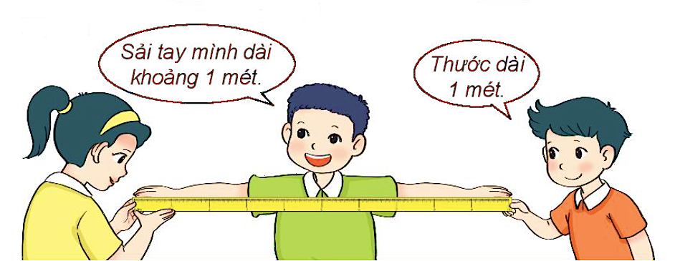
b) Mét
Mét là một đơn vị đo độ dài.
Mét viết là m.
1 m = 10 dm; 1 m = 100 cm; 10 dm = 1 m; 100 cm = 1m

Slide 7
1
Số ?
a)
Mẫu: 2 dm = 20 cm; 3 m = 30 dm; 2 m = 200 cm
1 dm = cm; 1 m = dm; 1 m = cm
4 dm = cm; 5 m = dm; 3 m = cm
?
?
?
10
10
100
?
?
?
40
50
300
b)
Mẫu: 20 cm = 2 dm; 30 dm = 3m
30 cm = dm; 50 cm = dm;
40 dm = m; 20 dm = m;
?
?
3
5
?
?
4
2

Slide 8
2
Chọn độ dài thích hợp (Theo mẫu):
Bàn học của Mai dài
Cái bút chì dài
Phòng học lớp Mai dài
10 cm
10 dm
10 m

Slide 9
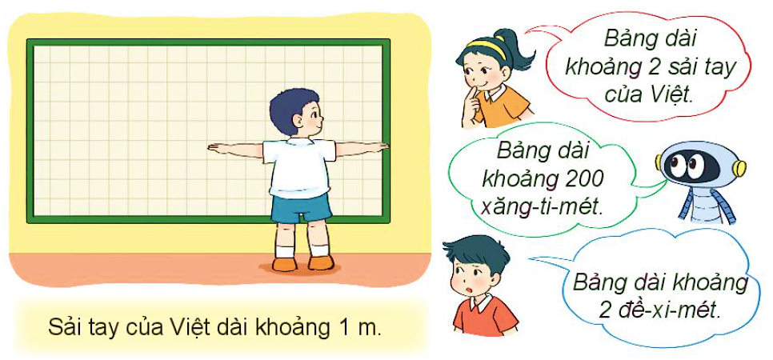
3
Bạn nào nói đúng?
🡪 Rô- bốt và Mai nói đúng.
( 2 sải tay khoảng 2m; 2m = 200cm)

Slide 11
1
Số ?
Mẫu: 2 dm + 3 dm = 5 dm 4 m + 6 m = 10 m
5 dm – 3 dm = 2 dm 10 m – 6 m = 4 m
5 dm + 8 dm = dm 26 dm + 45 dm = dm
65 m – 30 m = m 51 m – 16 m = m
?
?
13
71
?
?
35
35

Slide 12
2
Quan sát tranh và trả lời câu hỏi:
Để đi đến cầu trượt rồi ra bập bênh. Rô – bốt cần đi bao nhiêu mét?
30 m + 15 m = 45 m
🡪 Rô- bốt phải đi 45 m.

Slide 13
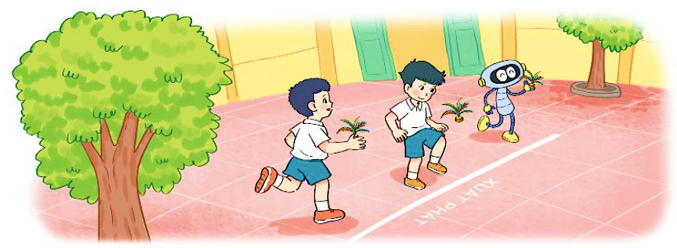
3
Nam, Việt và Rô – bốt cùng chơi đá cầu. Nam đá quả cầu bay xa 4 m. Việt đá quả cầu bay ra xa 5 m. Rô – bốt đá quả cầu bay xa 7 m.
a) Bạn nào đá quả cầu bay xa nhất?
Rô-bốt đá xa nhất.
( 7 m > 5m > 2m)
b) Việt đá quả cầu bay xa hơn Nam bao nhiêu mét?
Bài giải
Việt đá quả cầu xa hơn Nam số mét là:
5 – 4 = 1 (m)
Đáp số: 1 m.

Slide 15
CẦU THANG - CẦU TRƯỢT
Chơi theo nhóm.
Người chơi bắt đầu từ ô xuất phát. Khi đến lượt, người chơi gieo xúc xắc. Đếm số chấm ở mặt trên xúc xắc rồi di chuyển số ô bằng số chấm đó. Nếu số thích hợp với ở ô đi đến, nếu nêu sai số thì phải quay về ô xuất phát trước đó. Khi đến chân cầu thang, em leo lên. Khi đến đỉnh cầu trượt, em trượt xuống.
Trò chơi kết thúc khi có người đến được kho báu.
?

Slide 16
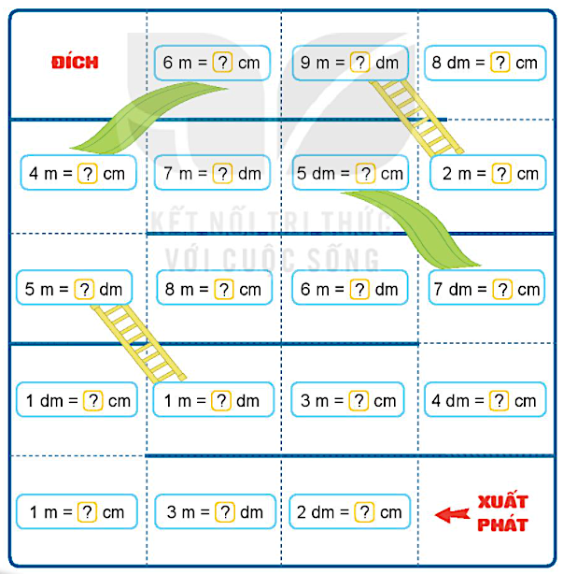
CẦU THANG – CẦU TRƯỢT

Slide 18
Thứ Ba ngày 22 tháng 3 năm 2022
Toán
Bài 55:Đề -Xi-Mét.Mét.Ki–Lô-Mét (Tiết 3 ).

Slide 20
Ki- lô- mét
Ki- lô- mét là một đơn vị đo độ dài.
Ki- lô- mét viết là km.
1 km = 1000 m; 1000 m = 1 km
Từ một cột cây số đến cây cột cây số tiếp theo là dài 1 km.

Slide 22
1
a) Số ?
1 km = m m = 1 km.
?
?
1000
1000
b) Chọn câu trả lời thích hợp
Quãng đường từ nhà Mai đến trường dài khoảng:
A. 2 dm B. 2 m C. 2 km

Slide 23
2
Số ?
Mẫu: 4 km + 3 km = 7 km 25 km – 10 km = 15 km
8 km + 9 km = km 32 km – 14 km = km
?
?
17
18
3
Biết chiều dài đoạn đường bộ từ Hà Nội đến một số tỉnh như sau:
a) Trong các tỉnh trên, tỉnh nào xa Hà Nội nhất, tỉnh nào gần Hà Nội nhất?
Đoạn đường bộ | Chiều dài
Hà Nội – Hà Nam | 54 km
Hà Nội – Thái Bình | 106 km
Hà Nội – Cao Bằng | 240 km
Hà Nội – Lạng Sơn | 155 km
Cao Bằng xa Hà Nội nhất.
Hà Nam gần Hà Nội nhất.
b) Trong các tỉnh trên, đường bộ từ Hà Nội đến những tỉnh nào dài hơn 100 km?
Hà Nội – Thái Bình;
HN – Cao Bằng;
HN – Lạng Sơn.

Slide 24
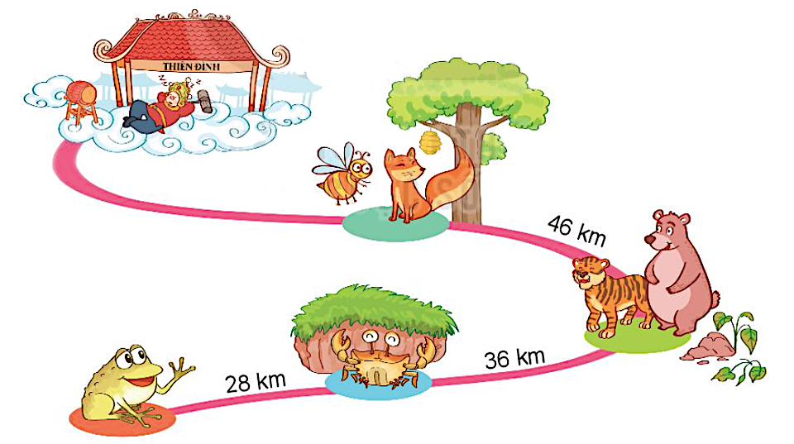
Hành trình cóc lên Thiên Đình kiện Trời làm mưa cứu muôn lại được cho như sau:
Cóc đi 28 km thì gặp cua. Cóc và cua đi thêm 36 km nữa thì gặp hổ và gấu.
Cóc, cua, hổ và gấu đi thêm 46 km nữa thì gặp ong mật và cáo. Hỏi:
a) Cóc đi bao nhiêu ki-lô-mét thì gặp hổ và gấu?
b) Tính từ chỗ gặp cua, cóc đi bao nhiêu ki-lô-mét thì gặp ong mật và cáo?
4
Bài giải
a) Cóc cần đi số ki- lô- mét để gặp hổ và gấu là:
28 + 36 = 64 (km)
b) Tính từ chỗ gặp cua, cóc đi số ki-lô-mét thì gặp ong mật và cáo là:
36 + 46 = 82 (km)
Đáp số: a) 64 km.
b) 82 km.

